Slide 1
Tople i hladne boje
Kontrast toplo-hladno
Mario Gavran, OŠ Julija Kempfa, Požega

Slide 2
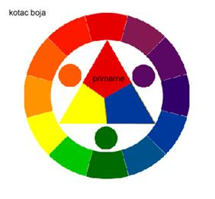
Ponovimo što znamo o bojama.

Slide 3
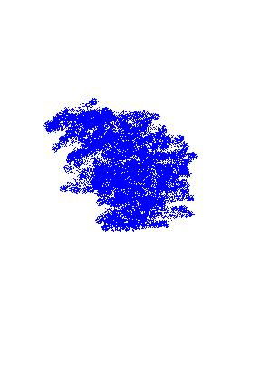
Pogledaj ove boje.
Koje djeluju toplo, a koje hladno?

Slide 4
One boje koje na nas djeluju toplo,
koje nas podsjećaju na vatru i Sunce
nazivamo TOPLIM BOJAMA.

Slide 5
One boje koje na nas djeluju hladno, koje nas podsjećaju na vodu i led nazivamo HLADNIM BOJAMA.

Slide 6
Prisjetimo se sada što je to KONTRAST.

Slide 7
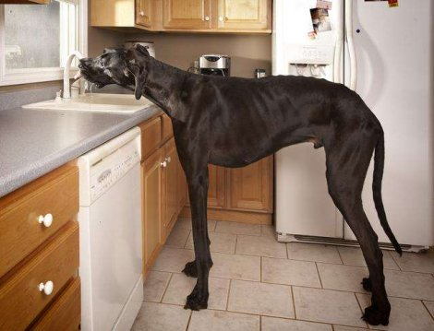
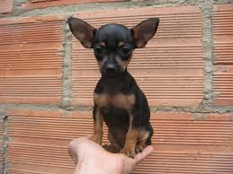
Koji matematički znak možemo staviti između
doge i pinča?

Slide 8
Ovako veliku različitost kao što je razlika u veličini ova dva psa nazivamo SUPROTNOST ili KONTRAST

Slide 9
Možete li se sjetiti još nekih suprotnosti
ili kontrasta?
Toplo-hladno
Oštro-tupo
Brzo-sporo
Mokro-suho

Slide 10
A mogu li boje biti u kontrastu?

Slide 11
U kakvom su kontrastu ove boje?

Slide 12
Toplo-hladni kontrast

Slide 13
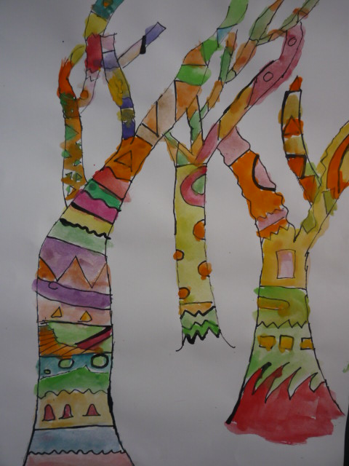
Promotrite sliku.
Koje boje vidite?
Tople?
Hladne?
Koje su boje u toplo-hladnom kontrastu?

Slide 14
A sada poslušajte jednu priču.
Priča se zove Čudesna šuma.

Slide 15
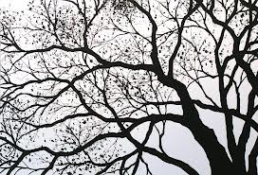
A kako izgleda drveće?

Slide 16
Danas ćete naslikati šumu.
To će biti neobična i čudesna šuma.
Crtat ćete stabla bez lišća. Stabla i grane ćete
crtati obrisnim crtama. Pazite, iz šire grane
izlazi tanja. Grane se prema vrhu sužavaju.
Debla i grane ćete ispunjavati različitim
plohama koje ćete poslije ispunjavati samo
toplim i hladnim bojama.
Prikažite kontrast toplih i hladnih boja.

